Slide 1
Appium Grid Practice
———-Young

Slide 2

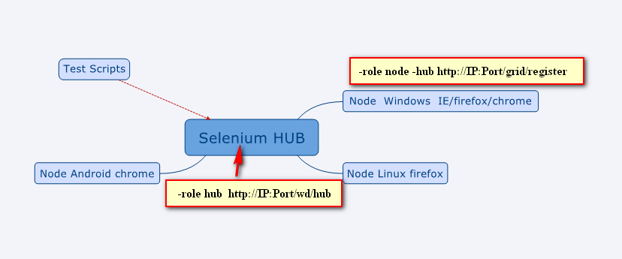
Selenium Grid 简介
首先介绍一下grid ，selenium grid 是一种执行测试用例时使用的包含不同平台（windows、Linux、Android）的框架，并且这些平台是由一个中心点控制，这个中心点称之为HUB，而那些不同的平台称之NODE
其结构如下：

Slide 3
为什么要采用grid？
case 比较多，需要并行跑
需要远程跑
需要case在不同平台跑
需要支持不同的设备或浏览器
实现分布式测试

Slide 4
Appium怎么使用Grid
启动hub
启动appium server
testng多线程跑case

Slide 5
抛一个问题
iOS一台电脑跑并行多个设备？How to？

Slide 6
启动grid hub（一）
首先配置jdk
去selenium官网或 https://npm.taobao.org/mirrors/selenium 下载selenium standalone server 的jar
启动hub
Usage: java -jar selenium-server.jar [-interactive] [options]
使用默认启动 java -jar selenium-server-standalone-2.53.1.jar -role hub
其默认监听端口4444，默认IP localhost 如果要修改，只需要加-port 参数和-Hubhost
使用自定义端口和ip
java -jar selenium-server-standalone-2.53.1.jar -role hub -port 1235 -Hubhost 192.168.1.23

Slide 7
启动grid hub（二）
grid参数简介
－role 设置grid角色，有两种 hub 和node
-timeout 30 默认300，当没有收到node 交互的超时时间，超过会自动释放node的register。specify -timeout 0 and the hub will never release the node.
-maxSession 5 (5 is default) The maximum number of browsers that can run in parallel on the node.
-debug: puts you into debug mode, with more trace information and
diagnostics on the console

Slide 8
启动appium as node
配置安装appium
安装xcode ／android sdk
安装jdk
安装nodejs
sudo npm －g install appium
appium -v

Slide 9
appium 使用grid
首先启动grid hub
appium作为node启动
appium --nodeconfig nodeconfig.json
这里就需要nodeconfig文件，在这里获取
https://github.com/appium/appium/blob/51285550eadb907e5cf90931a0c72ec7bc4a004d/docs/en/advanced-concepts/grid.md
或自定义ip端口
appium -a 192.168.1.52 -p 4724 --nodeconfig config.json
Once you start the appium server and it registers with the grid, you will see your device on the grid console page:
“http://<grid-ip-adress>:<grid-port>/grid/console"
http://localhost:4444/grid/console

Slide 10
nodeconfig.json 简介
在 node 的配置文件里，你需要定义 "browserName"，"version" 和 "platform"。 基于这些参数，selenium grid 会将你的测试定向到正确的设备上去。你还需要配置你的 host 详细信息和 selenium grid 的详细信息。你可以在 这里 找到详细的参数列表和描述信息。

Slide 11
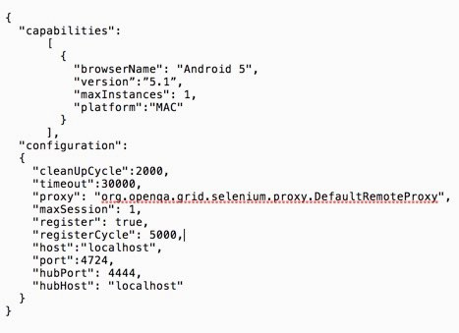
confignode.json例子

Slide 12
可以通过nodeconfig.json绑定devices

Slide 13
怎么使用grid
String url="http://localhost:4444/wd/hub";
driver = new AndroidDriver<MobileElement>(new URL(url), capabilities);

Slide 14
存在问题
无法实现iOS 并发测试，因为instrument不支持多开

Slide 17
Q & A
–Young

